Slide 1
CAPSTONE PROJECT
Presentation For Capstone
“App quản lý công ty BĐS”
Team 3: Hello World
Mentor: Đặng Đình Hòa
Notes:
Chào thầy chúng đến từ nhóm 3, thực hiện dự án ứng dụng quản lý công ty bất động sản.
Sau chúng e xin được phép bắt đầu buổi trình bày báo cáo phản biện.

Slide 2
1.
Team introduction
Agenda
Agenda
2.
Project overview.
3.
Monitoring & control.
4.
Architectural.
5.
Summary test report.
6.
Risk management
7.
Problem project
8.
Lesson learned & Demo.
Notes:
Trong buổi thuyết trình hôm nay, nhóm sẽ trình bày các nội dung như sau:
1. Team introduction
2. Project overview
3. Monitoring & control
4. Architectural
5. Summary test report
6. Risk management
7. Problem project
Và cuối cùng là Lesson learned & Demo.

Slide 3
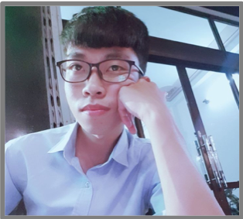
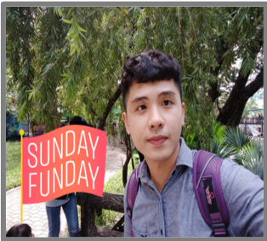
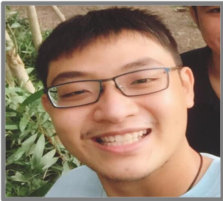

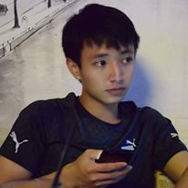
1. TEAM INTRODUCTION
Team Member
Huỳnh Tuấn Đạt
Trương Quang Vương
Phạm Quốc Nhân
Trịnh Như Phương
Nguyễn Anh Minh
CODER
CODER
DESIGNER
TESTER
CODER
3
Notes:
Đầu tiên e xin giới thiệu nhóm tụi có tên là helloWorld bao gồm 5 thành viên thực hiện dự án này.

Slide 4

1. TEAM INTRODUCTION
LOGO TEAM
STAKEHOLDERS
Name | Role
Mr. Trần Minh Châu | Customer
Mr. Nguyễn Hữu Nhật | Customer
Notes:
Với bên khách hàng là anh Trần Minh Châu và anh Nguyễn Hữu Nhật.
Sau đây e xin trình bày về phần tông quản dự án

Slide 5
2. Project Overview
Project Introduction
Currently, housing demand is a big problem for people across the country, so homeowners are looking to provide housing through real estate applications.
Real Estate App, built for internal users to manage projects, manage statistics, reports and many other functions.
The App also helps employees know more about essential information about the real estate industry such as real estate projects, employee sales, group and room sales.
5
Notes:
Do nhu cầu tìm kiếm nhà ở tăng cao các công ty bds ngày càng nhiều, quy mô công ty
Ngày càng mở rộng vì thế ứng dụng quản lý công ty bds ra đời nhằm đáp ứng nhu cầu quản lý
Về thông tin dự án, quản lý nhân viên, báo cáo doanh số một cách trực quan hơn.

Slide 6
2. Project Overview
Number of people in the company
Stakeholders | Number of people
Director | 1 people
Department Heads | ~10 people
Deputy department | ~5 people
Administrator | ~1 people
Employees | ~150 people
6
Notes:
Với quy mô của công ty vừa và nhỏ yêu cầu triển khai nhanh sử dụng cho nhiều nền tảng

Slide 7
2. Project Overview
Technical Constraints
System | Programming language | Framework | Database
Website | Javascript | Vuejs | Firebase
Mobile App | Javascript | React Native
7
Notes:
Nhóm đã chọn sự dụng framework react-native để phát ứng dụng trên nền tảng di dộng và vuejs để phát triển ứng dụng trên web quản lý.
Đồng thời chọn firebase là hệ quản trị csdl.
Tiếp theo e xin trình bày về mô hình phát triển phần mềm

Slide 8
2. Project Overview
Software Process Model
8
Notes:
Dựa trên những yêu cầu của khách hàng mà nhóm đã phân tích, thì nhóm đã quyết định chọn mô hình Incremental vì sự phù hợp của nó đối với dự án này.
Mô hình Incremental là mô hình dùng để phát triển nhanh một dự án phần mềm với giai đoạn đầu sẽ làm rõ các yêu cầu của khách hàng, từ đó sẽ chia nhỏ ra từng module để phát triển
Mỗi module sẽ đi qua các bước như 1 vòng đời phát triển phần mềm thông thường.
Module chính sẽ được chọn để phát triển đầu tiên rồi mới đến các module tiếp theo.
Sau khi kết thúc module bản release sẽ đến tay khách hàng, kết thúc tất cả các module tất cả các bản release sẽ được tổng hợp lại để thành 1 sản phẩm hoàn chỉnh.
Từ những yêu cầu của khách hàng nhóm đã phân tích được những yêu cầu nghiệp vụ chính và 3 module chính

Slide 9
2. Project Overview
Business Constraints
# | Business Rules | Business Rules
1 | BR1 | When employees leave, the account will be hidden.
2 | BR3 | Only the administrator can update the information
9
Notes:
Yêu cầu nghiệp vụ chính
Khi nhân viên nghỉ việc, tài khoản sẽ không bị xoá mà chỉ bị ẩn đi và ko đăng nhập được vào hệ thống.
Chỉ có quản trị viên mới có quyền thay đổi thông tin về nhân viên, các thông tin về dự án và những báo cáo doanh số

Slide 10
2. Project Overview
Feature List
# | Feature
Module 1 | Information Company
Module 2 | Information All Project Real Estate
Module 3 | Business Sales Report With Chart
10
Notes:
Những module chính mà nhóm đã phân tích từ yêu cầu của khách hàng bao gồm
Module 1: Thông tin về công ty
Module 2: Thông tin về các dự án bất động sản của công ty
Module 3: Báo cáo doanh số với đồ thị

Slide 11
3. Monitoring & Control
Job Chart
Total work for module 1 | 58
Total work for module 2 | 28
Total work for module 3 | 79
11
Notes:
Với những chức năng của từng module nhóm đã tính toán ra được khối lượng cv và thời gian dự kiến để thực hiện cho từng module cụ thể như sau
Tổng cv thực hiện cho module 1: 58 cv
Tổng cv thực hiện cho module 2: 28 cv
Tổng cv thực hiện cho module 3: 79 cv

Slide 12
3. Monitoring & Control
Plan Chart (hours)
Plan chart time of module completion 1 | 985 hours
Plan chart time of module completion 2 | 744 hours
Plan chart time of module completion 3 | 2047 hours
12
Notes:
Với tổng cv cho từng module như v, nhóm đã phân tích và kế hoạch thời gian chi tiết cho từng module như sau:
module1: 985h
module2: 744h
module3: 2047h

Slide 13
3. Monitoring & Control
Actual Chart (hours)
Total actual time of module completion 1 | 914 hours
Total actual time of module completion 2 | 669 hours
Total actual time of module completion 3 | 1909 hours
13
Notes:
Và đây là tg thực tế để thực hiện cho từng module:
module1: 914h
module2: 669h
module3: 1909h

Slide 14
3. Monitoring & Control
Membership Time Chart
Total time each member worked in 32 weeks
14
Notes:
Và đây là tổng tg của từng thành viên theo kế hoạch và thực tế để thực hiện dự án này.

Slide 15
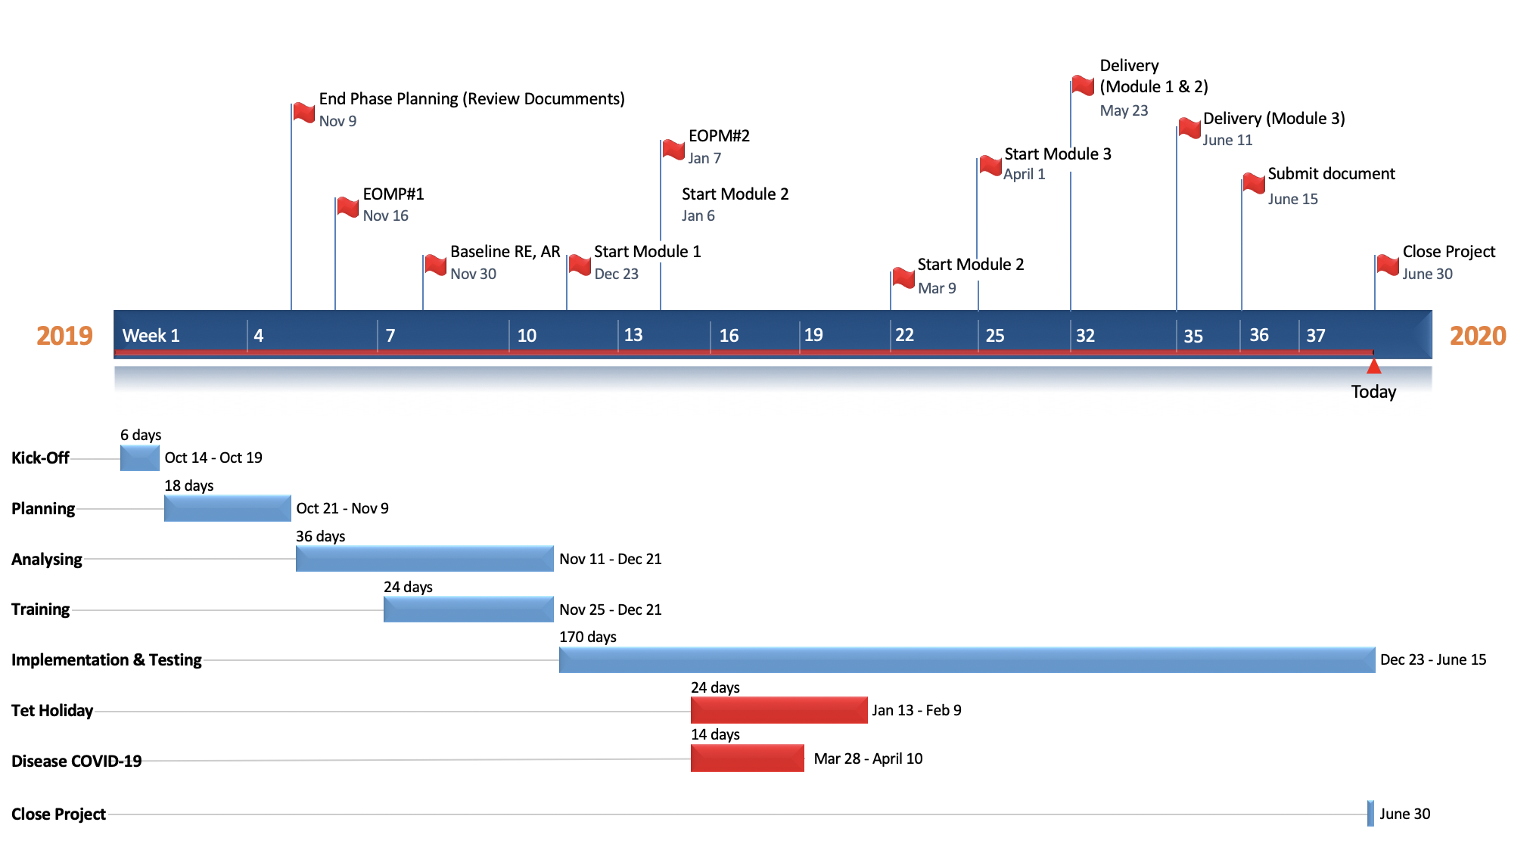
3. Monitoring & Control
15
Notes:
Và cuối cùng là những cột mốc quan trọng trong suốt quá trình dự án.

Slide 16
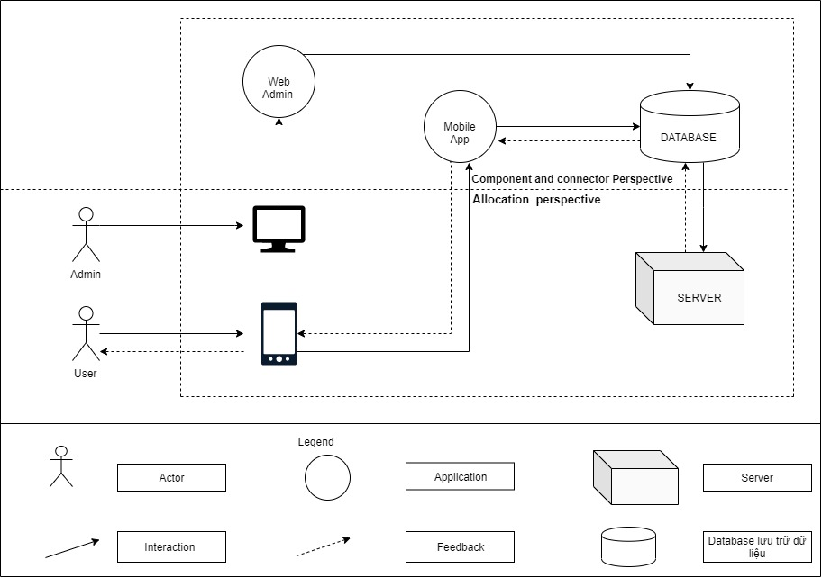
4. Architectural
Context Diagram
16
Notes:
Tiếp đến là phần kiến trúc
Sơ đồ này khái quát những thành phần chính tương tác trực tiếp trong hệ thống:
Có 2 doi tượng người dùng chính:
1 là đối tượng sử dụng mobile app và 2 là web app .
Cả 2 đối tượng người dùng này đều sd chung 1 cs dữ liệu duy nhất để truy xuất dữ liệu mà cụ thể ở đây là firebase .

Slide 17
4. Architectural
# | ID | Quality Attributes | Detail | Priority
1 | QA1 | Usability | Users use the app to easier | High
2 | QA2 | Portability | Users can use the application on two platforms | High
17
Notes:
Về thiết kế kiến trúc nhóm chỉ tập trung vào 2 thuộc tính chất lượng chính và cơ bản nhất là tính dễ sử dụng và tính đa năng.
Vì tính chất của dự án yêu cầu ứng dụng phát triển nhanh.

Slide 18
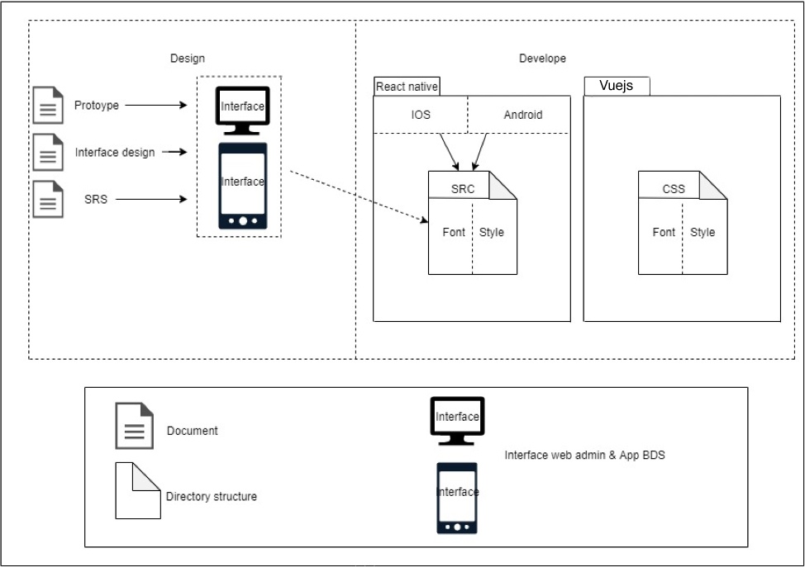
4. Architectural
Usability (Static)
18
Notes:
Về tính dễ sử dụng nhóm đã tập trung vào việc thiết kế giao diện
Luồng đi của người dùng để tăng khả năng trải nghiệm người dùng
Để người dùng dễ dàng tương tác với ứng dụng trên nền tảng mobile app lẫn web

Slide 19
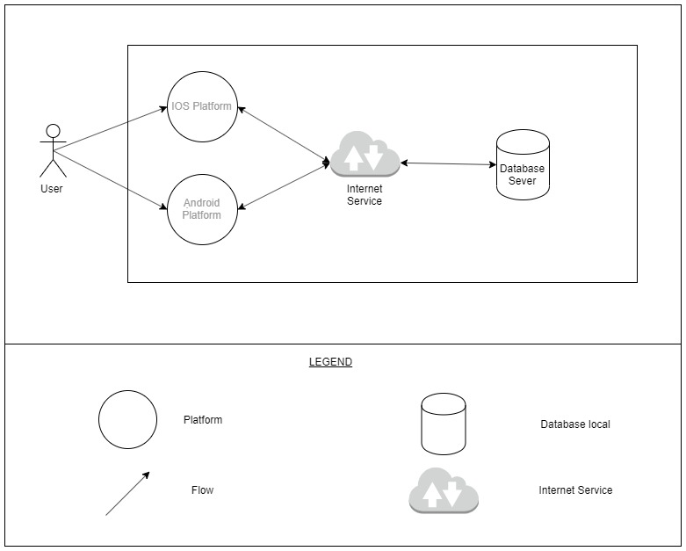
4. Architectural
Portability (Dynamic)
19
Notes:
Về tính đa năng, vì yêu cầu đề ra là ứng dụng cần phát triển nhanh, và chạy được trên hai nền tảng di động chính hiện nay là android và ios.
Do đó nhóm đã chọn framework react native để xây dựng ứng dụng để ứng dụng được triển khai trong thời gian nhanh nhất có thể.

Slide 20
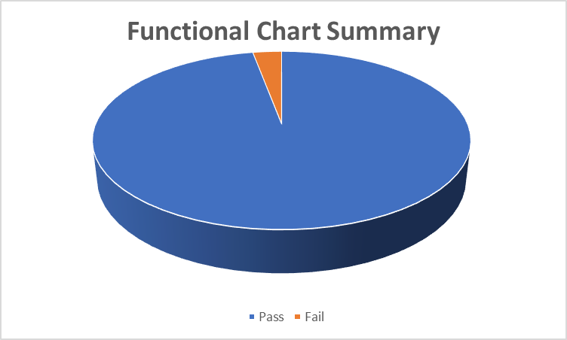
5. Summary Test Report.
Summary Priority
Summary
Pass | 361
Fail | 11
Number of test cases | 372
20
Notes:
Dự án này nhóm thực hiện manual test với 3 level:
Intergration test, function test, UAT test.
Với tổng cộng 372 test case thuộc 3 mức độ High medium và low.

Slide 21
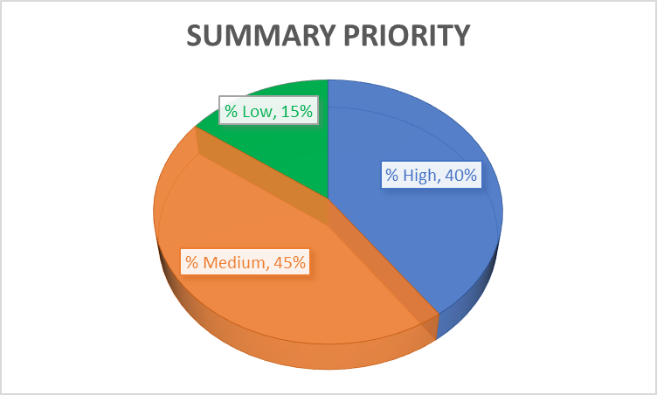
5. Summary Test Report.
Summary Priority
Summary Priority
% High | 40%
% Medium | 45%
% Low | 15%
21
Notes:
Trong đó 40 high, 45 medium và còn lại là low

Slide 22
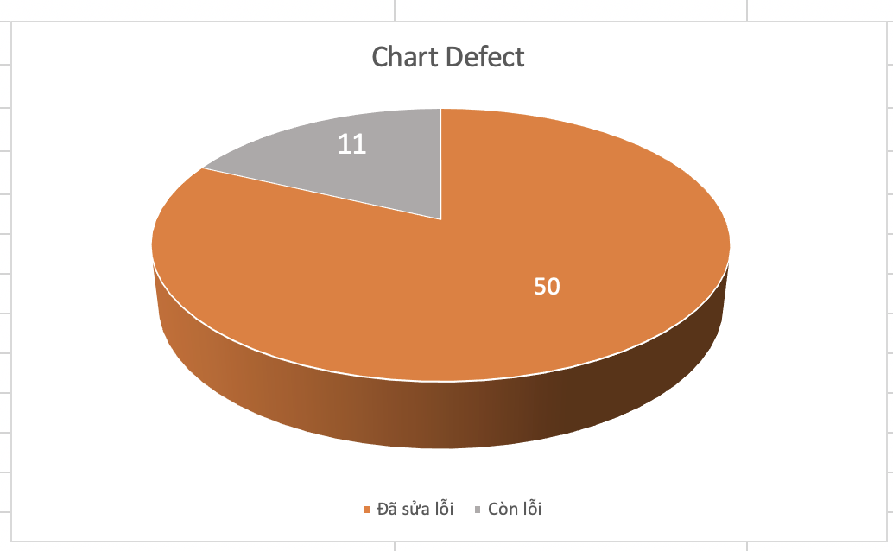
5. Summary Test Report.
Summary Priority
Summary
Execution | 100%
Error found | 61
Corrected the error | 50
Error still | 11
22
Notes:
Nhóm thực thi 100% số test case và tìm thấy:
61 lỗi và sửa chữa dc
50 lỗi và còn lại
11 lỗi thuộc mức độ low va medium

Slide 23
6. Risk Management
Number | Risk name | Possibility | Impact | Priority | How to prevent or minimize
1 | Difficulties with new technologies | Moderate | Moderate | Moderate | 1. Organize training sessions on new technologies for all members
2 | Lost data | High | High | High | 1. Online storage 2. Create a backup file
3 | Machinery and equipment had problems during the project's implementation | Moderate | Moderate | Moderate | 1.Implementation on many devices
4 | Performance is not guaranteed | High | High | High | 1. Keep members in the best state 2. Regularly interested and updated the working situation of the members.
23
Notes:
Vào giai đoạn đầu của dự án nhóm đã đưa ra những rũi ro có thể gặp phải trong quá trình thực hiện dự án trên thực tế đã có những rủi ro trở thành problem.

Slide 24
6. Risk Management
Number | Risk name | Possibility | Impact | Priority | How to prevent or minimize
5 | Customer change | High | Moderate | Moderate | 1. Having a contract, a written signature of the customer for specific requirements upon project receipt. 2. There is a specific process for customer change
6 | Member left the project | High | High | High | 1. Ensure all members are fully involved in the work of the project. 2. Regular meetings (outside work) to build solidarity 3. Having a mechanism to manage and archive work documents of all members.
7 | Members have unequal qualifications | High | High | High | 1. Training members from the beginning of the project. 2. Organize cross-training sessions for members.
24
Notes:
Vào giai đoạn đầu của dự án nhóm đã đưa ra những rũi ro có thể gặp phải trong quá trình thực hiện dự án trên thực tế đã có những rủi ro trở thành problem.(next)

Slide 25
7. Problem Project
Number | Problem name | Possibility | Impact | Impact factor | How to fix
1 | Language code | High (occurred) | High | Subjective | Spend much time for search (Forum, youtube, google, group facebook, question mentor, …)
2 | Database (firebase) | High (occurred) | High | Subjective | Spend much time for search (Forum, youtube, google, group facebook, question mentor, …)
3 | Requirement unclear | Medium (occurred) | Medium | Subjective | Contract signed (increased time)
4 | Disease cov19 | High (occurred) | High | Objective | Meeting online
25
Notes:
Nhóm đã phân các problem thành 2 yếu tố chủ quan và khách quan:
Trong đó yếu tố chủ quan bao gồm ngôn ngữ mới, hệ quản trị cơ sở dữ liệu non SQl và chưa làm rõ hoàn toàn yêu cầu của khác hàng
Còn lại vấn đề thuộc yếu tố khách quan

Slide 26
8. Lesson Learned & Demo.
Lesson Learned
Knowledge - Skill
1 | Design - Deeper understanding of design. Have more knowledge about doing real projects
2 | Code - Gain new knowledge of programming languages and practical project experience
3 | Test - Understand the importance of a tester and also get hands-on experience
4 | Improve teamwork ability
5 | Improve presentation ability
26
Notes:
Qua dự án này , nhóm đã rút ra được 1 số bài học và kinh nghiệm.
Thứ nhất về thiết kế , hiểu thêm về thiết kế và có thêm kiến thúc về việc thực hiện dự án thực tế
Về kĩ năng lập trình thì có được kiến thức mới về ngôn ngữ lập trình và kinh nghiệm dự án thực tế
Hiểu được tầm quan trọng của test và có được kinh nghiệm thực tế
Nâng cao khả năng làm việc nhóm.
Và cải thiện khả năng trình bày
Sau đây , nhóm xin trình bày demo ứng dụng

Slide 27
8. Lesson Learned & Demo.
27

Slide 28
THANK YOU

